Slide 1
Каменная лестница г.Таганрога

Slide 2
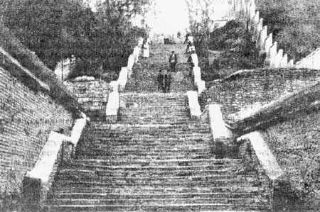
Лестница была построена в 1823 году

Slide 3
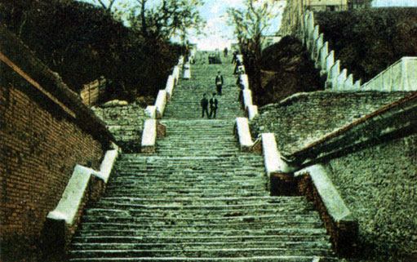
Каменная лестница первоначально имела 13 площадки и 142 ступени, длина — 113 м. Лестница была ограждена невысоким барьером, вымощена плитами сарматского известняка (ракушечника)

Slide 4
В 1833 году на верхней площадке лестницы были сооружены первые на юге России солнечные часы в виде восьмигранной тумбы с мраморным циферблатом

Slide 5
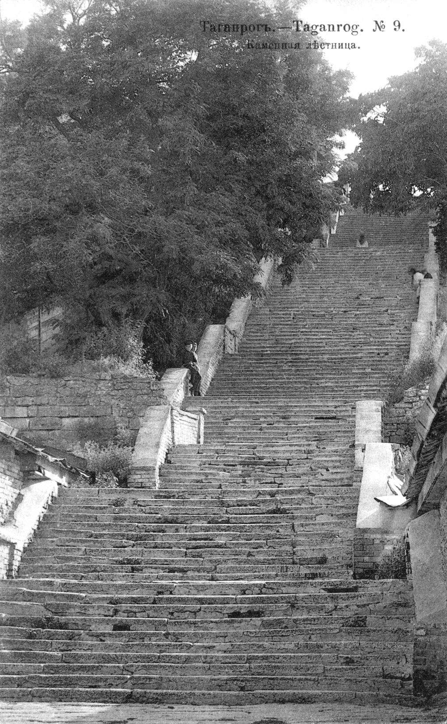
Во время Крымской войны,1855 года, после артобстрела города, лестница была разрушена

Slide 6
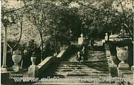
По ее ступенькам многократно взбегали братья Чайковские и братья Чеховы, Гарибальди и Раневская, все, с чьими именами связан Таганрог с начала 19 века

Slide 7
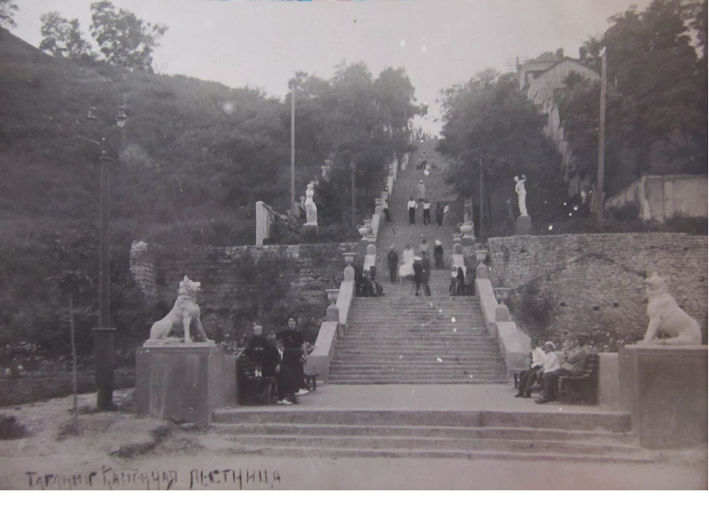
1 мая 1935 года выполнили основные работы: установили 8 скульптур, 30 греческих и римских ваз. Спуск сильно озеленили, осветили прожекторами и светильниками. Внизу оформили два скверика с фонтанами

Slide 8
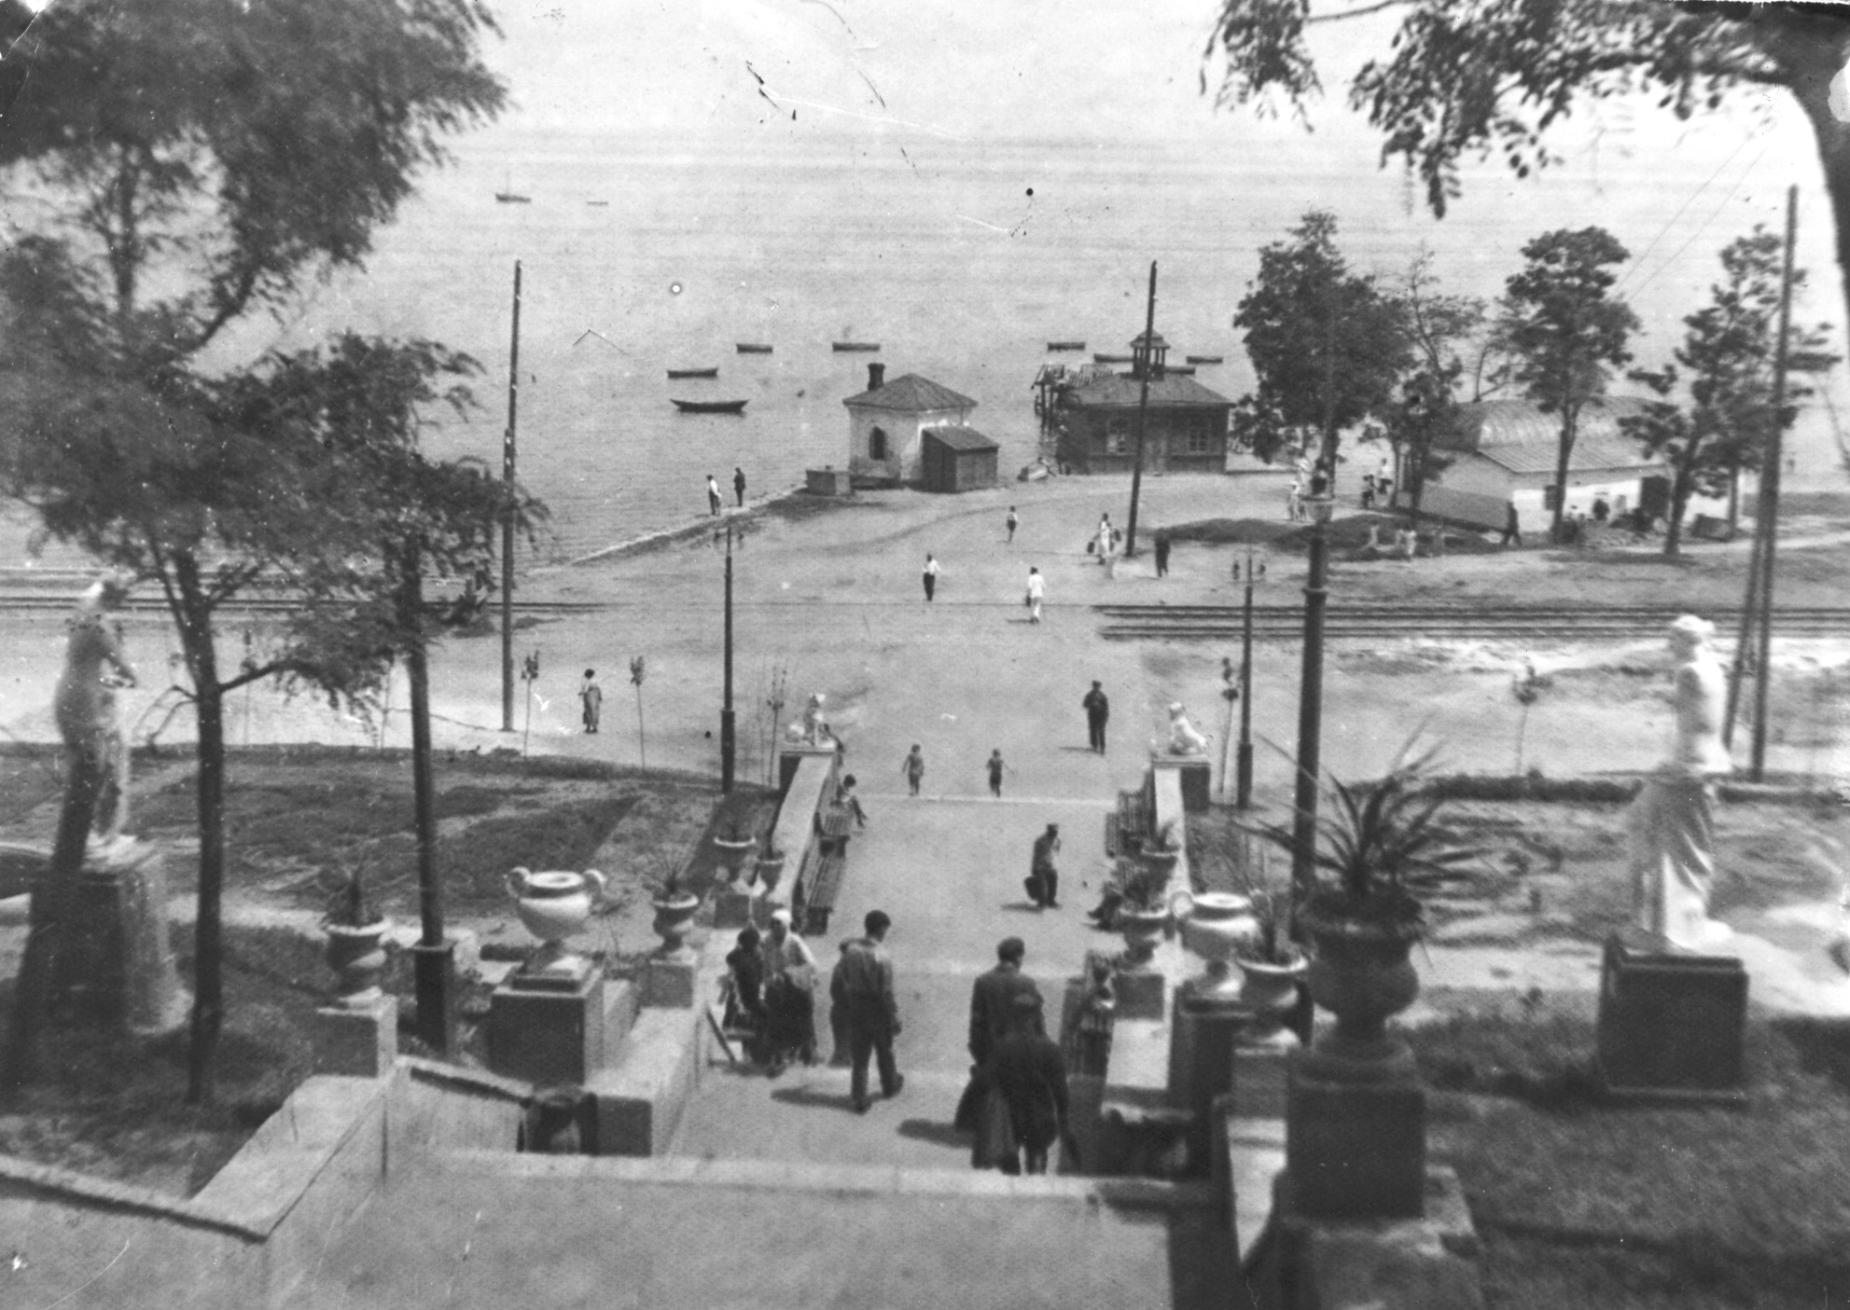
В 1972 году Старая Каменная лестница была вновь реконструирована

Slide 9
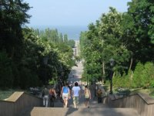
В 2006 году закончена последняя реставрация лестницы с заменой сарматского известняка на гранит. Сейчас в ней снова 188 ступеней, обновлены и солнечные часы

